Slide 1
PROJET BDR – Gestion de transportS PUBLICS
ALIC NAIR et ZARETTI GUILLAUME – HEIG-VD

Slide 2
Introduction
But de l’application
Type de données
Application basée sur Java

Slide 3
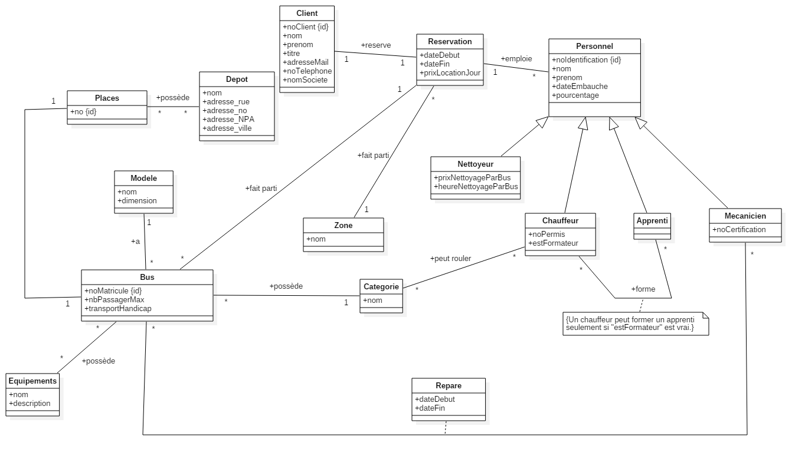
Modèle conceptuel

Slide 4
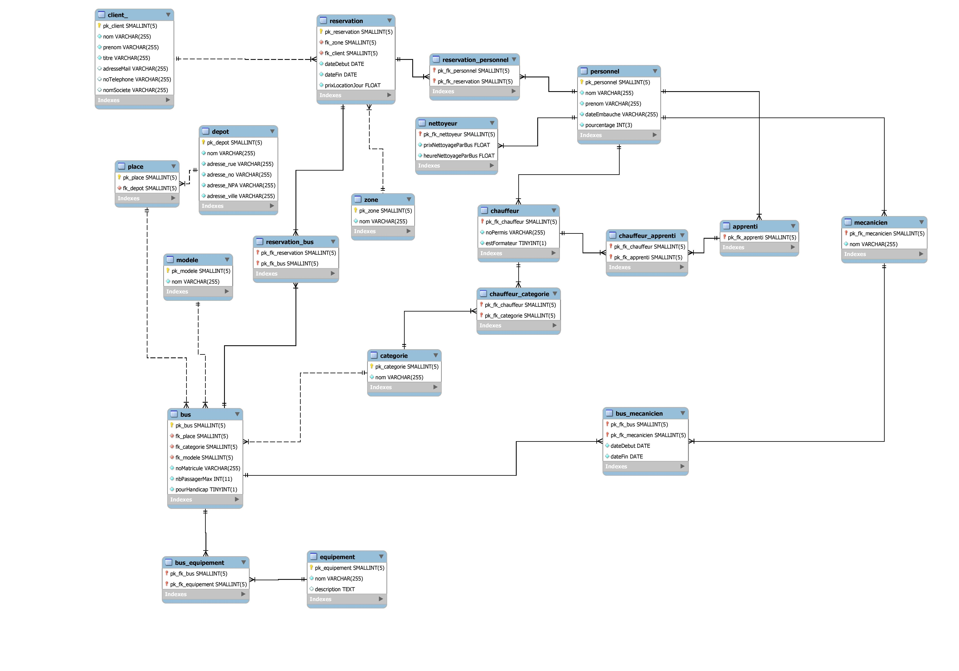
Modèle relationnel

Slide 5
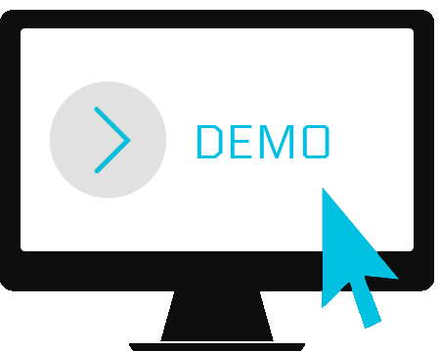
Démo

Slide 6
Conclusion
Amélioration possible
S’orienter vers du NoSQL car beaucoup de données

